Slide 1


Slide 2

Bài 4: Giữ sạch nhà ở

Slide 3
Hoạt động thực hành
Notes:
Bài giảng thiết kế bởi: Hương Thảo - tranthao121004@gmail.com

Slide 4
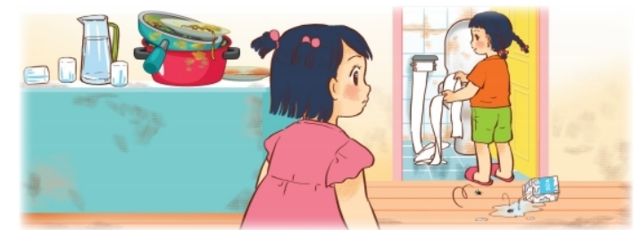
1. Cuối tuần, Hoa đến nhà Minh chơi và thấy cảnh tượng dưới đây
Minh ơi, cậu nên dọn dẹp nhà cửa cho sạch sẽ gọn gàng, nhà bẩn như vậy sẽ rất mất vệ sinh.
Phòng rất bừa bẩn và bừa bộn
1. Nêu nhận xét của em về căn phòng trên
2. Nếu là Hoa em sẽ nói gì?

Slide 5
Hoạt động vận dụng
Notes:
Bài giảng thiết kế bởi: Hương Thảo - tranthao121004@gmail.com

Slide 6
Làm hộp đựng đồ dùng

Slide 7
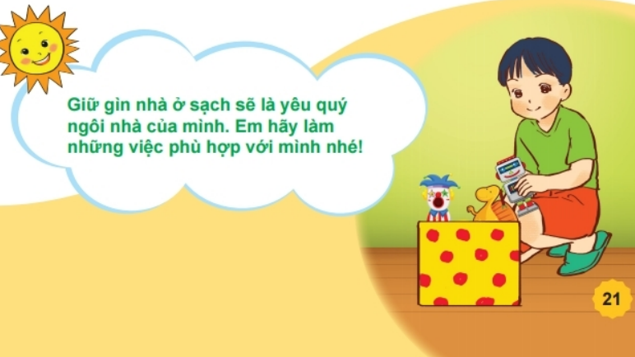
Notes:
Bài giảng thiết kế bởi: Hương Thảo - tranthao121004@gmail.com

Slide 8
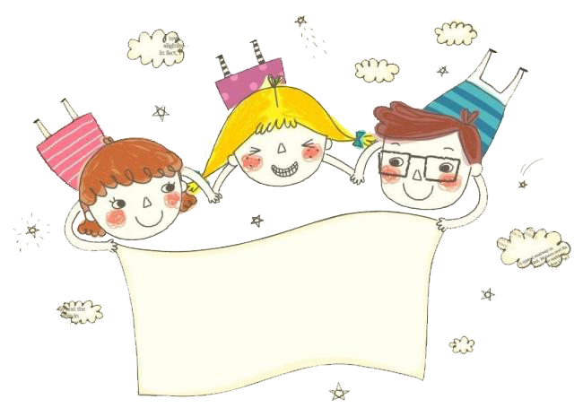
Củng cố bài học

